Slide 3
Конкурс-разминка
1.армия
2.капитан
3.юнга
4.якорь
5.присяга
6.тачанка
7.солдат
8.сапоги
1.Вооружённые силы государства.
2. Командир судна.
3. Мальчик-матрос.
4. Знак на морской бескозырке.
5. Торжественное обещание воина.
6. Повозка с пулемётом.
7. Защитник Отечества.
8.Солдатская обувь без шнурков.

Slide 4
Конкурс-разминка
9. Склад оружия боеприпасов.
10. Яма от взрыва бомбы.
11. Торжественный смотр войск.
12. Воздушный флот.
13.Сумка школьника и солдата.
14. Любовь к родине.
15. Металл для стойких солдатиков.
9.арсенал
10.воронка
11.парад
13.авиация
13.ранец
14.патриотизм
15.олово

Slide 5
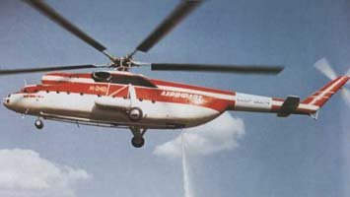
Конкурс «Отгадай загадку»
Без разгона ввысь взлетает, Стрекозу напоминает, Отправляется в полет, наш российский…
(вертолет )
.

Slide 6
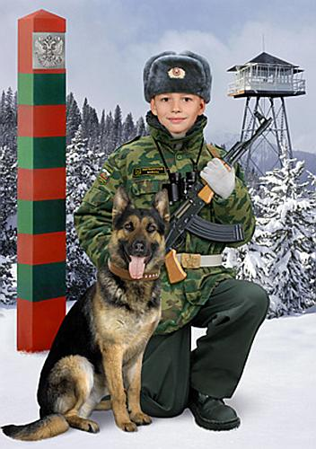
Конкурс «Отгадай загадку»
2. Кто, ребята, на границе
Нашу землю стережет,
Чтоб работать и учиться
Мог спокойно наш народ?
Пограничник

Slide 7
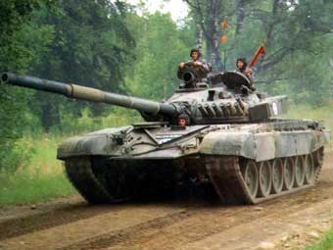
Конкурс «Отгадай загадку»
3.Снова в бой машина мчится,
Режут землю гусеницы,
Та машина в поле чистом
Управляется …
(танкистом)

Slide 8
Наш солдат умом богат
Какое число получится, если к количеству богатырей, которыми руководил Черномор, прибавить количество гномов, у которых жила Белоснежка, вычесть количество поросят и прибавить количество братьев Ивана-дурака?
(33+7-3+2=39)

Slide 9
Наш солдат умом богат
К количеству месяцев, которых встретила падчерица на лесной поляне, прибавить количество козлят, которые остались одни дома и вычесть количество сестер Крошечки - Хаврошечки.
(12+7-3=16)

Slide 10
Будь внимателен, солдат!
Т
А
К
З
В
Ш
Н
Я
Н
Ж
А
В
Е
Ш
З
Л
К
О
В
У
Ш
Ч
Ш
Ж
Е
Я
Ж
Н
Б
Ь
И
Я
Е
И
Б
Л
И
Е
П
Р
И
Г
Д
П
Р
Д
К
Т
О
Т
В
Б
Х
О
М
Т
Ю
Х
М
Т
Тяжело в ученье – легко в бою!

